Slide 1

CZ 1.07/1.4.00/21.1962
Základní škola, Lubnice, okres Znojmo, příspěvková organizace
Lubnice 20, 671 07 Uherčice, okres Znojmo, IČO 49438026
Tel.515298438, e-mail: zslub@mboxzn.cz
Číslo DUM: VY_32_INOVACE_M5_18

Slide 2
Jednotky objemu
Klíčová slova: jednotky objemu, hektolitr, litr, decilitr, centilitr, mililitr,měřidla, převody jednotek
Matematika 5. ročník
Mgr. Irena Smetanová
ZŠ Lubnice

Slide 3
Metodika
strana 4 – jednotky objemu – litr, hektolitr, decilitr,
centilitr, mililitr
strana 5 – měřidla objemu
strana 6 – přehled učiva převodů jednotek objemu
strana 7 – procvičování převodů jednotek dle zadání

Slide 4
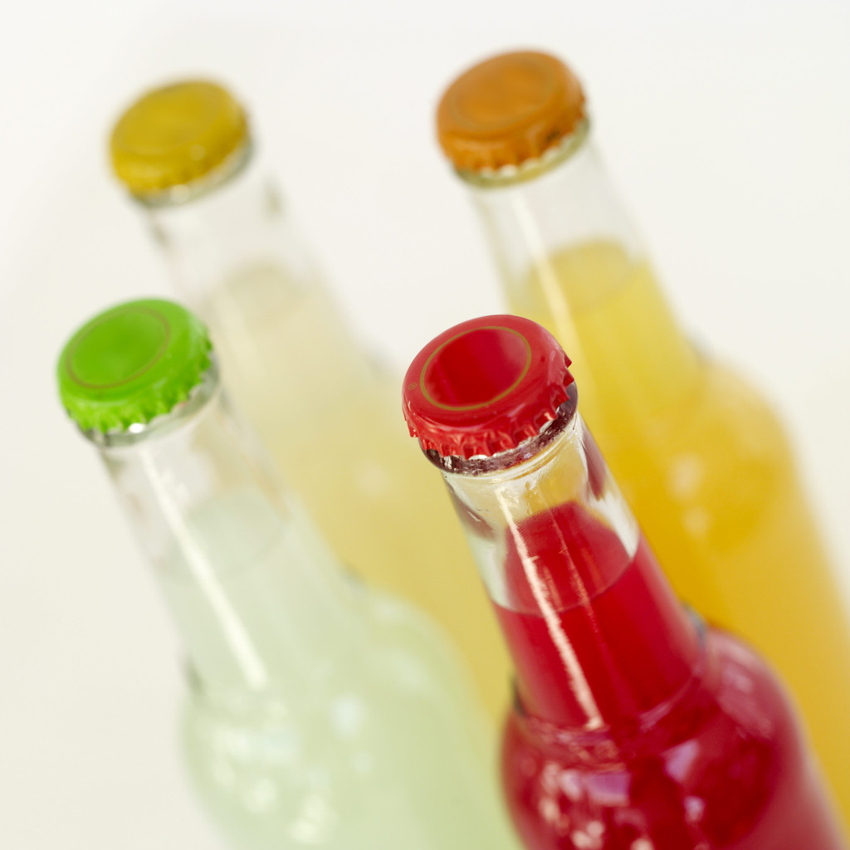
Jednotky objemu
Základní jednotkou objemu je 1 litr
Značíme 1 l
Další jednotky objemu: hektolitr – hl
decilitr - dl
centilitr – cl
mililitr - ml

Slide 5

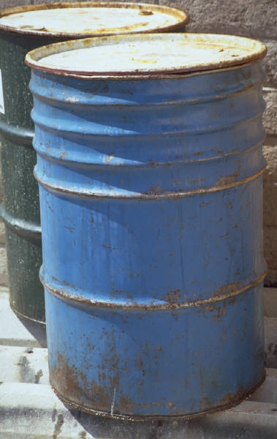
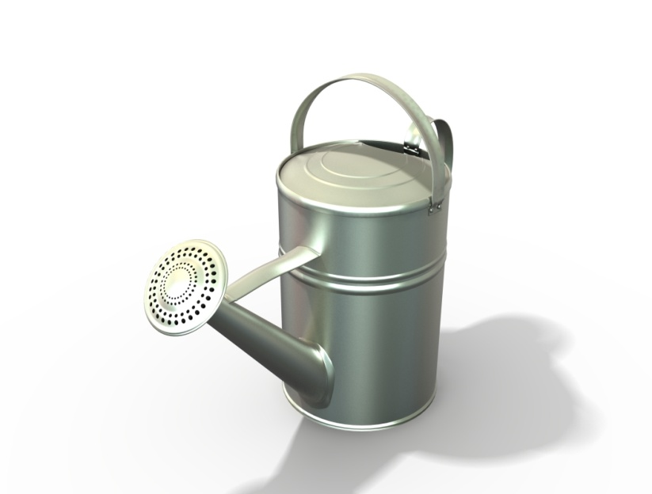
Měřidla objemu

Slide 6
Převody jednotek
1 hl = 100 l = 1 000 dl = 10 000 cl = 100 000 ml
1 l = 10 dl = 100 cl = 1 000 ml
1 dl = 10 cl = 100 ml
1 cl = 10 ml

Slide 7
Převáděj na uvedené jednotky
5 hl = l 320 dl = l
2 000 l = hl 84 l = dl
620 dl = l 8 000ml= l
7 hl 50 l = l
2 dl 3 ml= ml
15 l 5 dl = dl

Slide 8
Zdroje:
Vlastní návrhy
Obrázky galerie Office http://office.microsoft.com/cs-cz/images

